Slide 1
习题课

Slide 2
第二章

Slide 3
2.1
假设有一台多道程序计算机，每个作业都有相同的特征。在一个计算周期T中，一个作业有一半时间用在I/O上，另一半时间用于处理器的活动。每个作业一共运行N个周期。假设使用简单的循环法调度，且I/O操作可以与处理器操作重叠。定义以下参量：
时间周期=完成任务的实际时间
吞吐量=每个时间周期T内平均完成作业数
处理器利用率=处理器活跃（不处于等待状态）的时间百分比
当周期T分别按以下方式分布时，对1个、2个和4个同时发生的作业，请计算这些参量：
前一半用于I/O，后一半用于处理器
前1/4和后1/4用于I/O，中间部分用于处理器

Slide 4
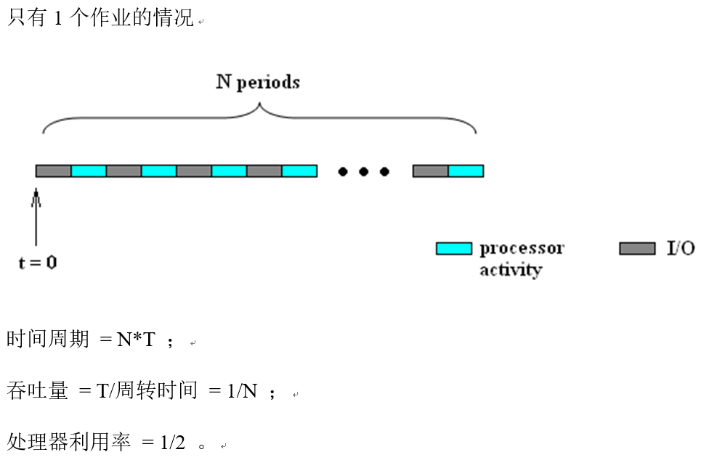
2.1
先计算a)情况：在周期T中，一个作业前一半时间用在I/O上，后一半时间用于处理器的活动
只有1个作业的情况：

Slide 5
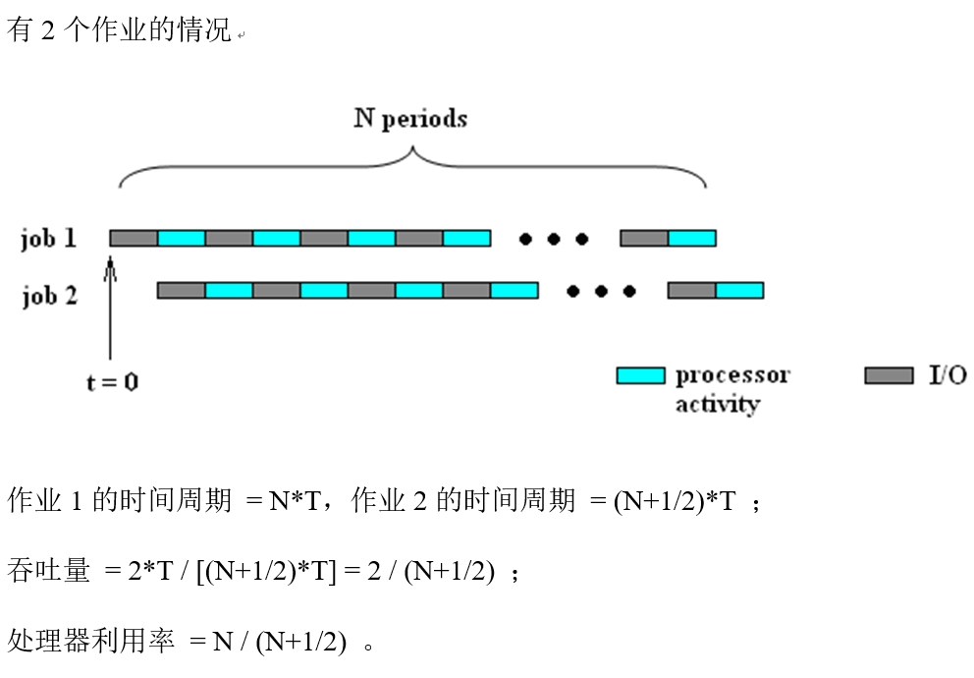
2.1
先计算a)情况：在周期T中，一个作业前一半时间用在I/O上，后一半时间用于处理器的活动
有2个作业的情况：

Slide 6
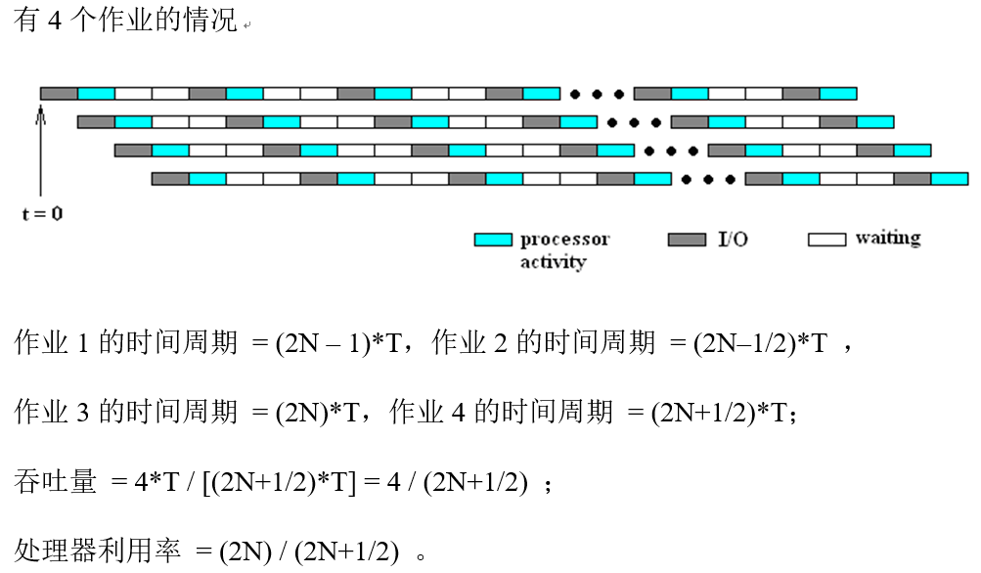
2.1
先计算a)情况：在周期T中，一个作业前一半时间用在I/O上，后一半时间用于处理器的活动
有4个作业的情况：

Slide 7
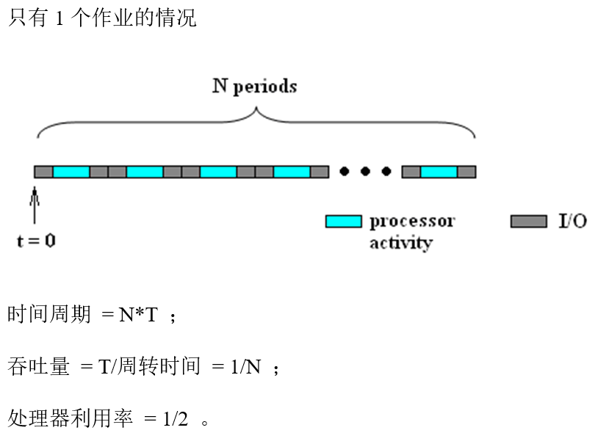
2.1
再计算b)情况：在周期T中，一个作业前1/4时间和后1/4时间用在I/O上，中间1/2时间用于处理器的活动
只有1个作业的情况：

Slide 8
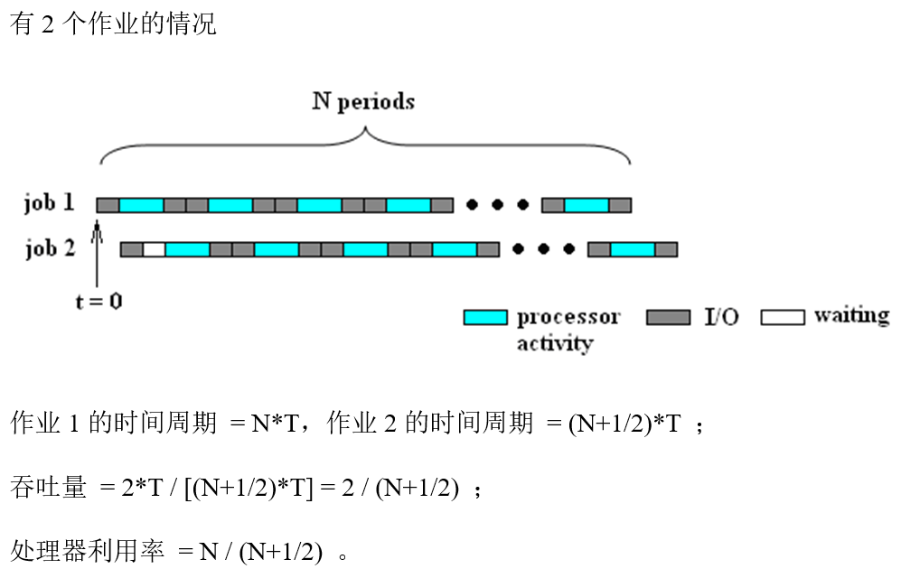
2.1
再计算b)情况：在周期T中，一个作业前1/4时间和后1/4时间用在I/O上，中间1/2时间用于处理器的活动
有2个作业的情况：

Slide 9
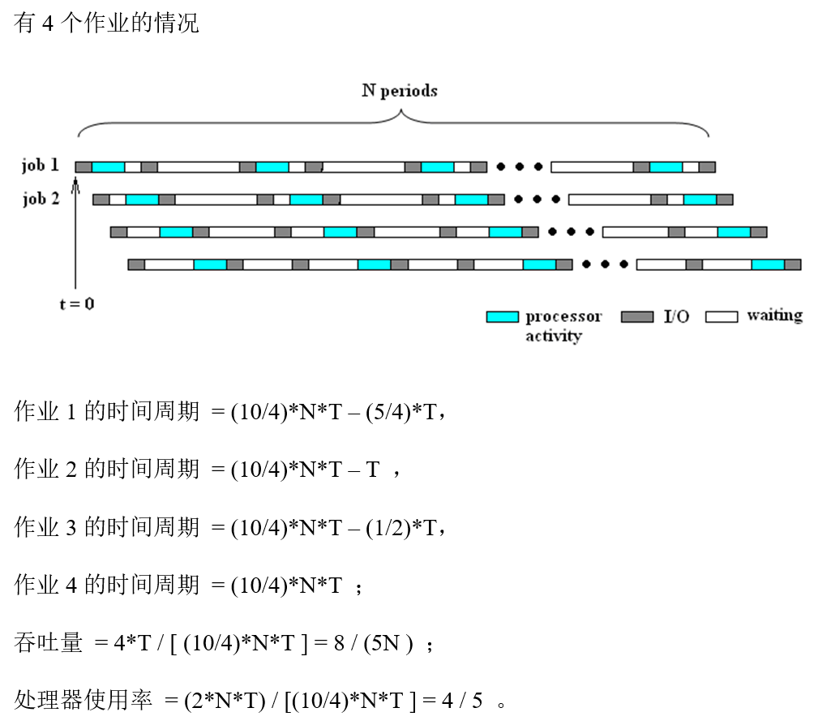
2.1
再计算b)情况：在周期T中，一个作业前1/4时间和后1/4时间用在I/O上，中间1/2时间用于处理器的活动
有4个作业的情况：

Slide 10
2.2
I/O密集型程序是指如果单独运行，则花费在等待I/O上的时间比使用处理器的时间要更多的程序。处理器密集型程序与之相反。假设短期调度算法偏爱那些近期使用处理器时间较少的程序，请解释为什么这个算法更偏爱I/O密集型程序，但并非永远不受理处理器密集型所需的处理器时间？

Slide 11
2.2
I/O密集型程序是指如果单独运行，则花费在等待I/O上的时间比使用处理器的时间要更多的程序。处理器密集型程序与之相反。假设短期调度算法偏爱那些近期使用处理器时间较少的程序，请解释为什么这个算法更偏爱I/O密集型程序，但并非永远不受理处理器密集型所需的处理器时间？
因为I/O密集型程序使用较少的处理器时间，所以该算法更偏爱I/O密集型程序。
因为算法更偏爱I/O密集型程序，所以处理器密集型程序可能会长时间得不起处理器时间，而如题所示，该算法偏爱那些近期使用处理器时间较少的程序，所以该算法并非不受理处理器密集型程序所需的处理器时间。

Slide 12
2.4
系统调用的目的是什么？系统调用与操作系统及模式（即内核模式和用户模式）操作的概念是如何联系的？

Slide 13
2.4
系统调用
指运行在用户空间的程序向操作系统内核请求需要更高权限运行的服务
系统调用是用户程序与操作系统之间的接口
系统调用的目的是什么？
请求系统服务
为了安全，用户程序不能直接访问操作系统内核

Slide 14
2.4
用户模式和内核模式
用户程序运行在用户模式，操作系统代码（如系统服务）运行在内核模式。
内核模式的权限高于用户模式的权限
用户模式可通过系统调用进入内核模式
系统调用与操作系统及模式（即内核模式和用户模式）操作的概念是如何联系的？
系统调用是由操作系统实现的接口
用户模式需通过系统调用进入内核模式

Slide 15
2.3
请比较优化分时系统时所采用的调度策略与优化多道批处理系统时所采用的调度策略
目标
分时系统：容纳尽可能多的用户
批处理系统：尽可能大的吞吐量

Slide 16
2.3
请比较优化分时系统时所采用的调度策略与优化多道批处理系统时所采用的调度策略
分时系统关注的是轮转时间，采用时间限制策略更有效，因为它给所有进程一个较短的处理时间。批处理系统关心的是吞吐量、更少的上下文转换和更多的进程处理时间，所以他采用最小的上下文转换最高效。

Slide 17
第三章

Slide 18
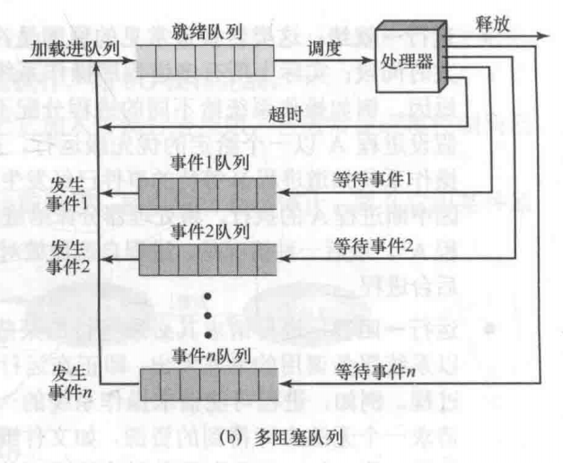
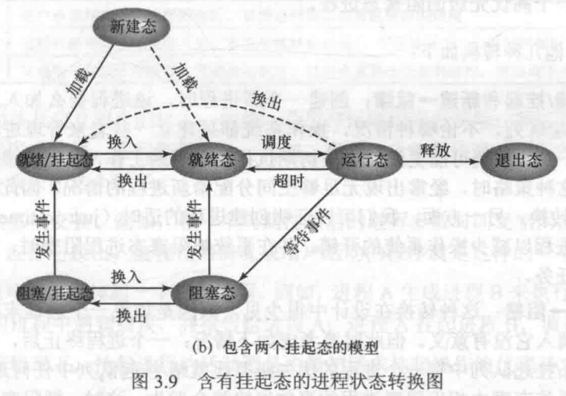
3.4
请仿照图3.8(b)，画出图3.9(b)中7状态进程模型的排队图

Slide 19
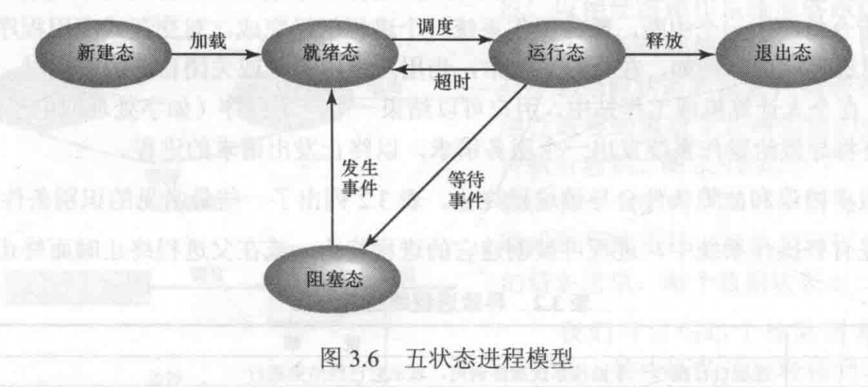
3.4五状态模型
运行态
进程正在执行
就绪态
进程已在内存中并可以执行，只要有机会就开始执行
阻塞态
进程在某些事件发生前不能执行，如I/O操作完成
新建态、退出态

Slide 20
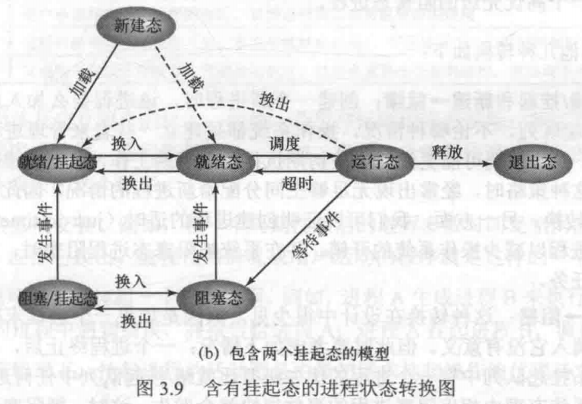
3.4七状态模型
阻塞/挂起态
进程已在外存中并等待事件发生
就绪/挂起态
进程已在外存中，只要载入内存就可以执行

Slide 21
3.4
请仿照图3.8(b)，画出图3.9(b)中7状态进程模型的排队图
加载进队列
加载进队列
就绪/挂起队列
就绪队列

Slide 22
3.4
请仿照图3.8(b)，画出图3.9(b)中7状态进程模型的排队图
加载进队列
换出
加载进队列
换入
调度
释放
就绪/挂起队列
就绪队列
处理器
换出
超时
PS:换出和超时箭头应该画在队列头部，这里为了美观就没这么画

Slide 23
3.4
请仿照图3.8(b)，画出图3.9(b)中7状态进程模型的排队图
加载进队列
换出
加载进队列
换入
调度
释放
就绪/挂起队列
就绪队列
处理器
换出
超时
发生事件1
发生事件
换入
等待事件1
阻塞/挂起队列
阻塞队列
换出

Slide 24
3.4
请仿照图3.8(b)，画出图3.9(b)中7状态进程模型的排队图
加载进队列
换出
加载进队列
换入
调度
释放
就绪/挂起队列
就绪队列
处理器
换出
超时
发生事件1
发生事件1
换入
等待事件1
阻塞/挂起队列
阻塞队列
换出
发生事件2
发生事件2
换入
等待事件2
阻塞/挂起队列
阻塞队列
换出

Slide 25
3.4
请仿照图3.8(b)，画出图3.9(b)中7状态进程模型的排队图
加载进队列
换出
加载进队列
换入
调度
释放
就绪/挂起队列
就绪队列
处理器
换出
超时
发生事件1
发生事件1
换入
等待事件1
阻塞/挂起队列1
阻塞队列1
换出
发生事件2
发生事件2
换入
等待事件2
阻塞/挂起队列2
阻塞队列2
换出
发生事件n
发生事件n
换入
等待事件n
阻塞/挂起队列n
阻塞队列n
换出

Slide 26
3.4
请仿照图3.8(b)，画出图3.9(b)中7状态进程模型的排队图
加载进队列
换出
新建态
加载进队列
换入
调度
释放
退出态
就绪/挂起队列
就绪队列
处理器
换出
超时
发生事件1
发生事件1
换入
等待事件1
阻塞/挂起队列1
阻塞队列1
换出
发生事件2
发生事件2
换入
等待事件2
阻塞/挂起队列2
阻塞队列2
换出
发生事件n
发生事件n
换入
等待事件n
阻塞/挂起队列n
阻塞队列n
换出

Slide 27
3.5
考虑图3.9(b)中的状态转换图。假设操作系统正在分派进程，有些进程处于就绪态和就绪/挂起态，并且至少有一个处于就绪/挂起态的进程的优先级，高于就绪态的所有进程的优先级。有两种极端的策略：1）总是分派一个处于就绪态的进程，以减少交换；2）总是把机会给具有最高优先级的进程，即使会导致在不需要交换时进行交换。请给出一种能均衡考虑优先级和性能的中间策略。

Slide 28
3.5
言之有理即可，策略1
设定一个优先级的阈值，如果“就绪”队列中存在优先级高于此阈值的进程，那么就从这些进程中挑选优先级最高的那个进程进行分配。如果“就绪”队列中所有进程的优先级都小于此阈值，则将处于“就绪/挂起”状态的进程中优先级高于阈值的那些进程换入内存，使它们进入“就绪”队列，并在这些进程中分派优先级最高的进程。如果“就绪”队列和“就绪/挂起”队列中所有进程的优先级都不大于阈值，则直接分派“就绪”队列中优先级最高的进程。

Slide 29
3.5
策略2
先进行“就绪/挂起”队列中优先级最高的那个进程的换入操作，然后分配“就绪”队列中优先级最高的进程。由于被换入的进程的优先级高于“就绪”队列中所有进程的优先级，因此，当上述的换入操作完成以后，下一次的进程切换就会分派这个被换入的进程。

Slide 30
3.5
策略3
设定一个优先级的差值常数。如果“就绪/挂起”队列中的最高优先级与“就绪”队列中的最高优先级之差大于或等于这个设定的常数值时，那就表明“就绪/挂起”队列中的优先级最高的进程被分派的迫切性比较大，因此就换入“就绪/挂起”队列中的优先级最高的进程，并分派它。如果上述的最高优先级之差未达到设定的常数值，那么就分派“就绪”队列中优先级最高的进程。

Slide 31
3.9
图3.8(b)表明，一个进程每次只能位于一个事件队列中。
允许一个进程同时等待一个或多个事件可行吗？请举例说明
在这种情况下，如何修改图中的排队结构以支持这个新特性？

Slide 32
3.9
图3.8(b)表明，一个进程每次只能位于一个事件队列中。
允许一个进程同时等待一个或多个事件可行吗？请举例说明
在这种情况下，如何修改图中的排队结构以支持这个新特性？
是可行的，例如一个进程可能正在处理从另一个进程那里收到的数据并将结果保存到磁盘上。如果当前在另一个进程中正有数据在等待被取走，进程就可以继续获得数据并处理它。如果前一个写磁盘操作已经完成，并且有处理好的数据在等待写出，那么进程就可以继续写磁盘。这样就可能存在某一时刻，进程不仅在等待从输入进程中获取数据，还在等待磁盘可用。

Slide 33
3.9
图3.8(b)表明，一个进程每次只能位于一个事件队列中。
允许一个进程同时等待一个或多个事件可行吗？请举例说明
在这种情况下，如何修改图中的排队结构以支持这个新特性？
有很多种方法解决这一问题，可以使用一种特殊的队列，或者将进程放入两个独立的队列中。无论采用哪种方法，操作系统都必须处理好细节工作，使进程相继地关注两个事件的发生。

Slide 34
第四章

Slide 35
4.2
在比较用户级线程和内核线程时曾指出用户级线程的一个缺点是，当一个用户级线程执行系统调用时，不仅这个线程被阻塞，进程中的所有线程都被阻塞。请问这是为什么？

Slide 36
4.2
用户级线程（User-Level Thread, ULT）
管理线程的所有工作都由应用程序完成，内核意识不到线程的存在。
内核线程（Kernel-Level Thread, KLT）
管理线程的所有工作都有内核完成。

Slide 37
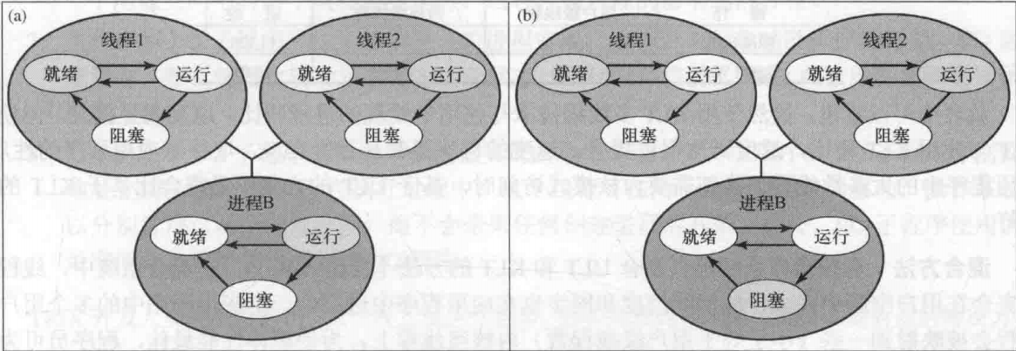
4.2

Slide 38
4.2
在比较用户级线程和内核线程时曾指出用户级线程的一个缺点是，当一个用户级线程执行系统调用时，不仅这个线程被阻塞，进程中的所有线程都被阻塞。请问这是为什么？
对于用户级线程来说，一个进程的线程结构对操作系统是不可见的，而操作系统的调度是以进程为单位的。

Slide 39
4.4
考虑这样一个环境，用户级线程和内核级线程为一对一的映射关系，它允许进程中的一个或多个线程产生会引发阻塞的系统调用，而其它线程则继续运行。解释为什么在单处理器机器上，这个模型会使得多线程程序的运行速度快于相应单线程程序的运行速度。

Slide 40
4.4
考虑这样一个环境，用户级线程和内核级线程为一对一的映射关系，它允许进程中的一个或多个线程产生会引发阻塞的系统调用，而其它线程则继续运行。解释为什么在单处理器机器上，这个模型会使得多线程程序的运行速度快于相应单线程程序的运行速度。
在单处理器机器上，对于多线程程序，若有一个线程引发阻塞的系统调用，因为用户级线程和内核级线程为一对一的映射关系，所以一个线程的阻塞不会阻塞整个进程，其它线程可以继续运行。
在单处理机器上，对于单线程程序，一个线程的阻塞相当于阻塞了整个进程，要等阻塞的系统调用（如执行一次I/O操作）结束才能继续运行
所以，多线程程序的运行速度快于单线程程序的运行速度。

Slide 41
谢谢

